Slide 1
基于C/S模式的网络考试系统设计
第13组

Slide 2
C
目 录
ONTENTS
01
系统架构
02
系统设计
03
核心算法设计
04
系统改进

Slide 3
系统架构
View层
Stu
&
Tea
Util层
Model层
Dao层
Service层
工具
IntelliJ IDEA 2020.2.4
JDK1.8

Slide 4
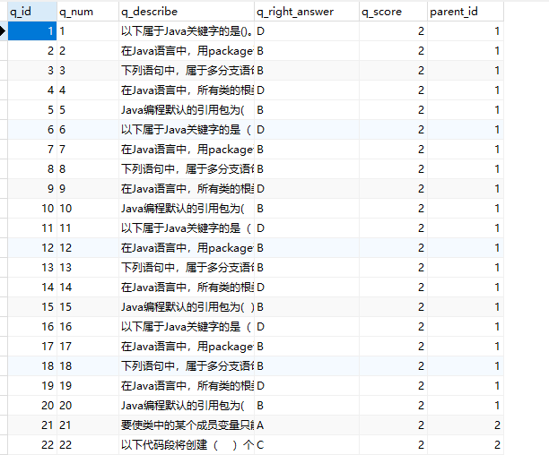
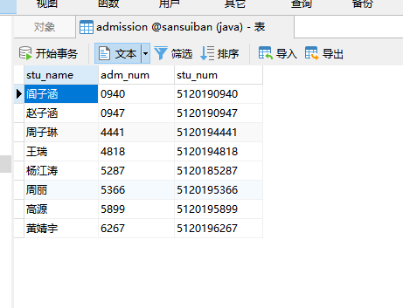
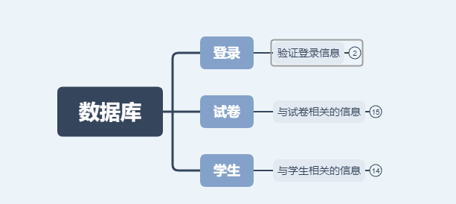
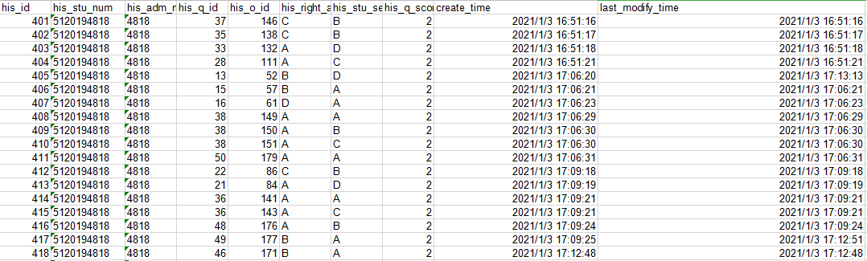
系统设计

Slide 5
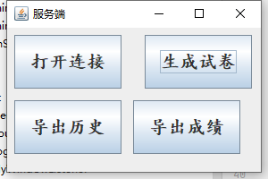
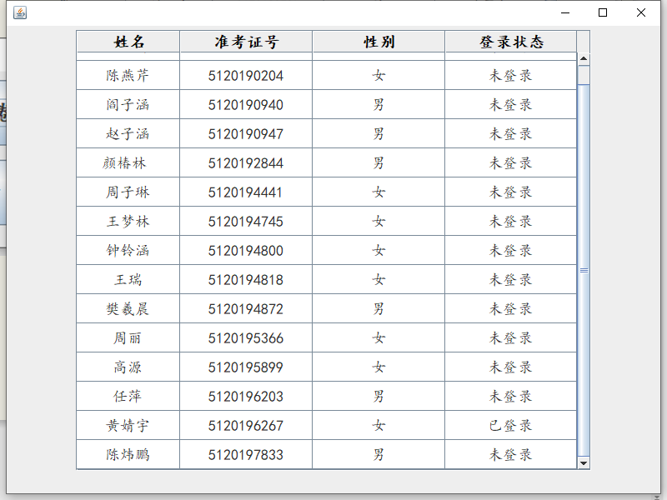
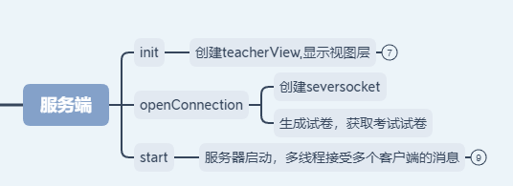
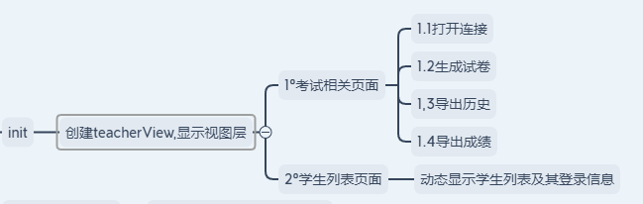
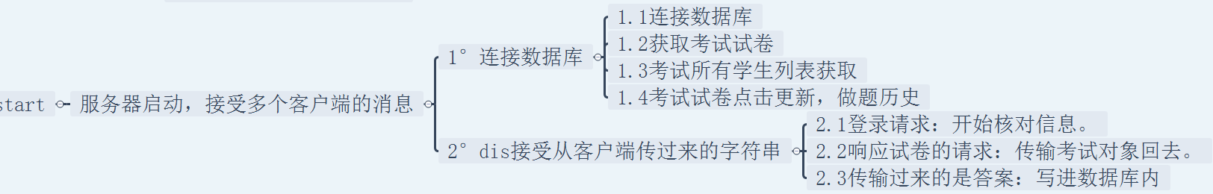

系统设计与实现

Slide 6
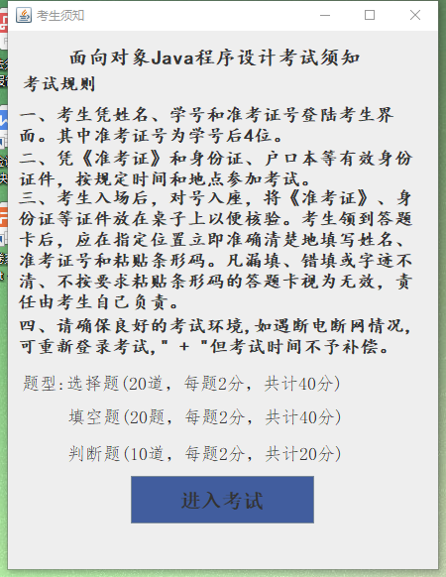
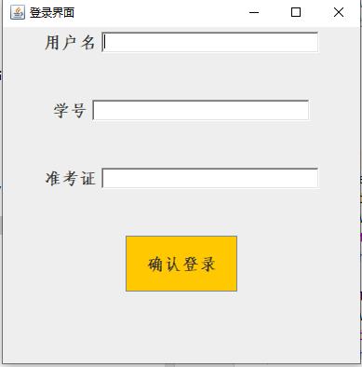
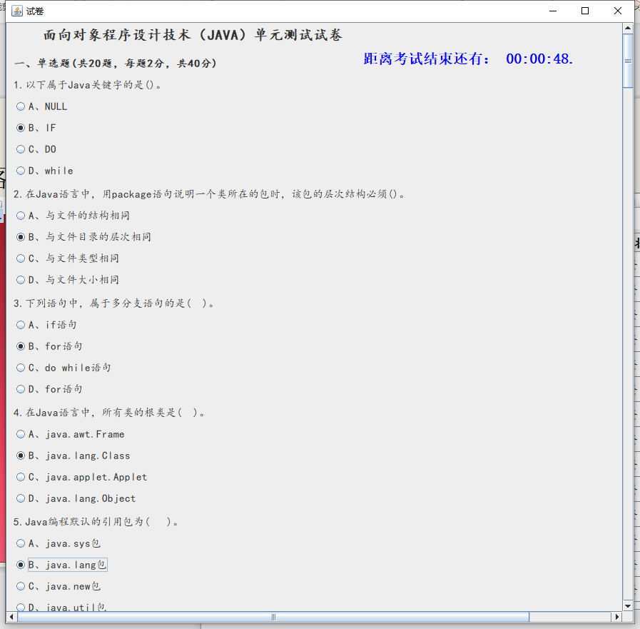
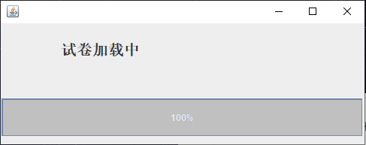
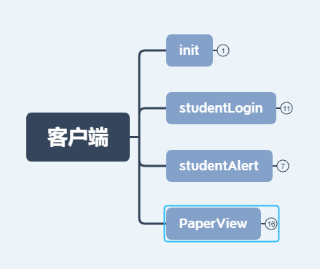
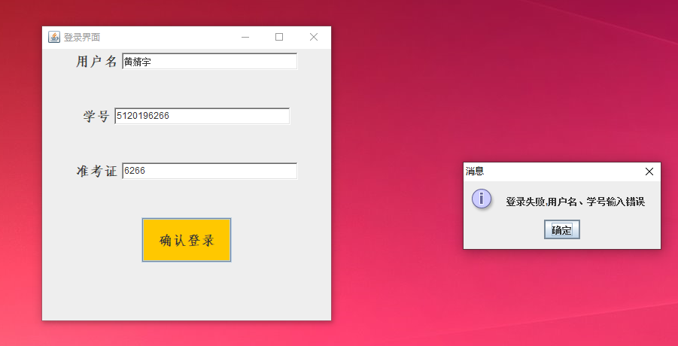
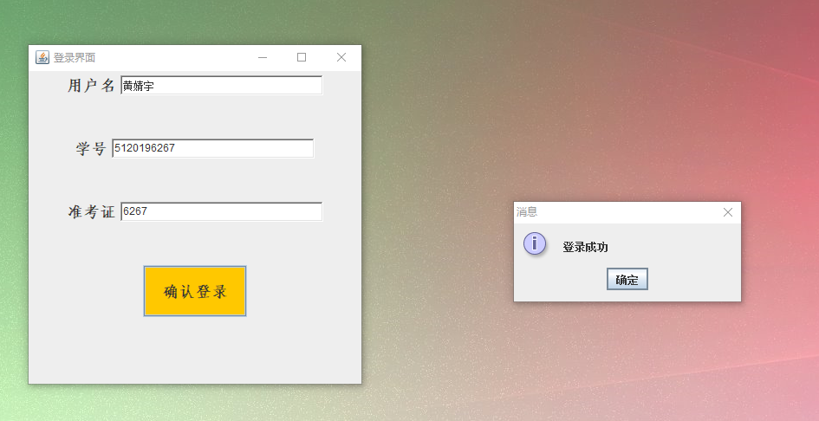
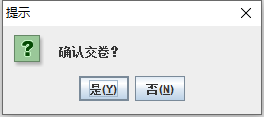
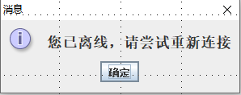

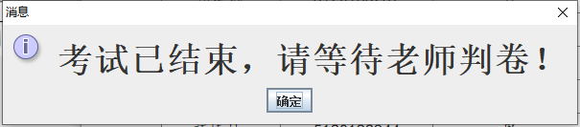
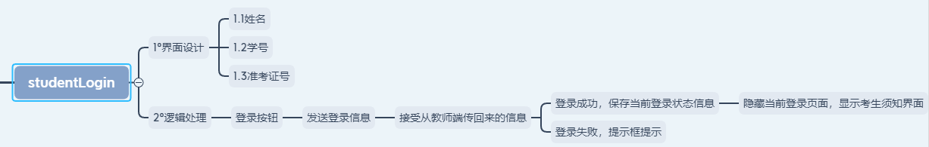
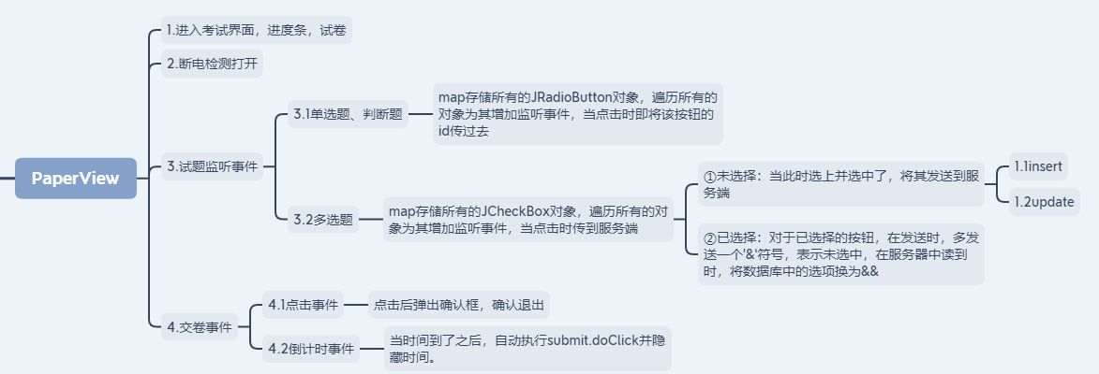
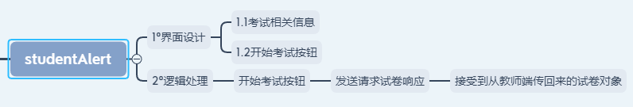
系统设计

Slide 7


核心算法设计
多选题
请求类型的判断
1选项取消:getStateChange获取当前复选框状态，若被取消，则发送的字符串在结尾处加上'&'标识，后在服务端将数据库内的数据更改为“&&”
2算分:筛选其q_id对应的数据，对数据内的选项拼接并排序，之后与标准答案对比算分。（&&忽略）
共有3种请求:
①登录请求:传输过来的字符串内只有一个'&',核对个人信息
②发送试卷请求:当点击进入考试按钮，传送“考试开始已响应”到服务端
③答案请求:修改数据库。

Slide 8

系统改进
客户端掉线后，虽然在数据库中保存了其原有的答案，但是当考生掉线重新登录后，其试卷上无法显示其做题的痕迹。

Slide 9
谢谢您的观看

